Slide 1
Programación I
Clase 1
Conceptos Básicos
Universidad Tecnológica Nacional - Cuch Sede Chivilcoy
Profesores
Luciana Denicio
Matias Garro

Slide 2
Concepto de informática
La Informática es la ciencia que estudia el análisis y resolución de problemas utilizando computadoras.
Computadora máquina digital y sincrónica, con capacidad de cálculo numérico y lógico y de comunicación con el mundo exterior. Ayuda al hombre a realizar tareas repetitivas en menor tiempo y con mayor exactitud.
Ciencia se relaciona con una metodología fundamentada y racional para el estudio y resolución de los problemas.
La resolución de problemas aplicaciones en áreas muy diferentes tales como biología, comercio, control industrial, educación, administración, robótica, arquitectura, etc.

Slide 3


Etapas de resolución de un problema por computadora
Del Problema a la Solución
1er etapa: se sintetizan los requerimientos del problema y se simplifica el contexto y los datos a utilizar por el programa en la computadora.
Problema del Mundo Real
Análisis
Modelo

Slide 4

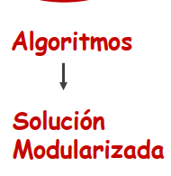
Etapas de resolución de un problema por computadora
Del Problema a la Solución
2da etapa:
La descomposición funcional nos ayudará a reducir la complejidad, a distribuir el trabajo y en el futuro a re-utilizar los módulos. Algoritmos.
Problema del Mundo Real
Analisis
Diseño

Slide 5
Etapas de resolución de un problema por computadora
Del Problema a la Solución
3er etapa: escribir algoritmos en un lenguaje de programación y elegir la representación de los datos.
Problema del Mundo Real
Analisis
Diseño
Implementación
Programa

Slide 6
Etapas de resolución de un problema por computadora
Del Problema a la Solución
4ta etapa: verificar que el programa conduce al resultado deseado, utilizando datos representativos del problema real
¿ Que Puede ocurrir?
Problema del Mundo Real
Problema del Mundo Real
Analisis
Diseño
Verificación
Implementación

Slide 7
Etapa de Analisis del problema
En una primera etapa, se analiza el problema en su contexto del mundo real. Deben obtenerse los requerimientos del usuario. El resultado del análisis del problema es un modelo preciso del ambiente del problema y del objetivo a resolver.

Slide 8
Etapa de Diseño de la solución
Suponiendo que el problema es computable, a partir del modelo se debe diseñar una solución. En el paradigma procedural, esta etapa involucra entre otras tareas la modularización del problema, considerando la descomposición del mismo y los datos necesarios para cumplir su objetivo.
Esta etapa involucra la especificación de los algoritmos:

Slide 9
Etapa de Diseño de la solución
Cada uno de los módulos del sistema diseñado tiene una función que podemos traducir en un algoritmo (que puede no ser único). La elección del algoritmo adecuado para la función del módulo es muy importante para la eficiencia posterior del sistema de software.

Slide 10
Etapa de Implementación de la solución
Esta etapa involucra la escritura de los programas. Los algoritmos definidos en la etapa de diseño se convierten en programas escritos en un lenguaje de programación concreto.

Slide 11
Etapa Verificación de la solución
Una vez que se tienen los programas escritos y depurados de errores de sintaxis, se debe verificar que su ejecución conduce al resultado deseado, utilizando datos representativos del problema real.

Slide 12
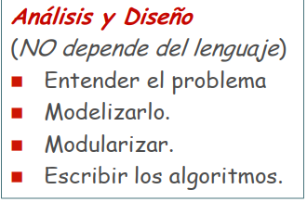
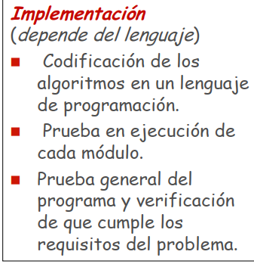

En resumen
Problema del Mundo Real
Analisis
Diseño
Modelo
Verificación
Implementación
Algoritmo
Programa

Slide 13
Concepto de Algoritmo
Definiremos algoritmo como la especificación rigurosa de la secuencia de pasos (instrucciones) a realizar sobre un autómata para alcanzar un resultado deseado en un tiempo finito.
Especificación rigurosa significa que debemos expresar un algoritmo en forma clara y unívoca.
Alcanzar el resultado en tiempo finito significa que suponemos que un algoritmo comienza y termina. Por lo tanto, el número de instrucciones debe ser también finito. instrucciones debe ser también finito.
Si el autómata es una computadora, tendremos que escribir el algoritmo en un lenguaje “entendible” y ejecutable por la máquina.
Programa

Slide 14
Concepto de Programa
Definiremos programa como el conjunto de instrucciones u órdenes ejecutables sobre una computadora, que permite cumplir con una función específica (dichas órdenes están expresadas en un lenguaje de programación concreto).
Normalmente los programas alcanzan su función objetivo en un tiempo finito.
Los programas de aplicación constituyen el verdadero valor que da utilidad a las computadoras (programas WEB, de administración, cálculo, comunicaciones, control industrial, sistemas expertos etc.)
Los programas se escriben en un lenguaje de programación siguiendo un conjunto de reglas sintácticas y semánticas.

Slide 15

Escribir un programa exige:
Elegir la representación adecuada de los datos del problema.
Elegir el lenguaje de programación a utilizar, según el problema y la máquina a emplear.
Definir el conjunto de instrucciones (en el lenguaje elegido) cuya ejecución ordenada conduce a la solución.

Slide 16
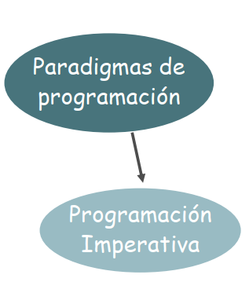
Programación Imperativa
El modelo que siguen los lenguajes de programación para DEFINIR y OPERAR la información, permite asociarlos a un paradigma de programación particular.
Vamos a trabajar con el paradigma imperativo/procedural.
El lenguaje de Programación que vamos a usar es C

Slide 17

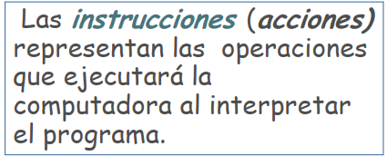
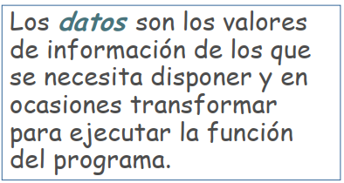
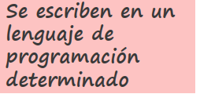
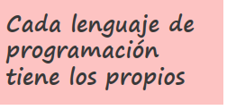
Lenguaje C

Slide 18
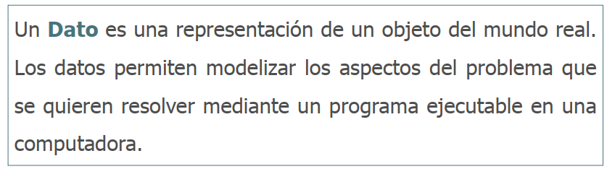
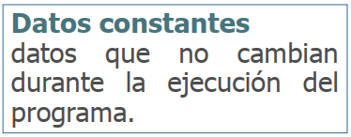
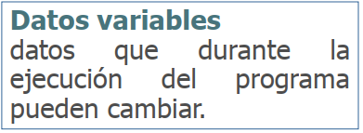
Concepto de Dato
En C cada dato debe tener asociado un tipo de dato

Slide 19
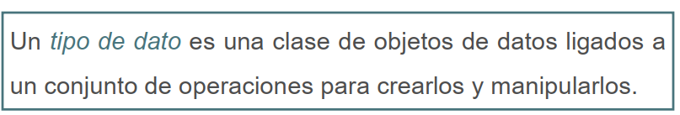
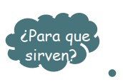
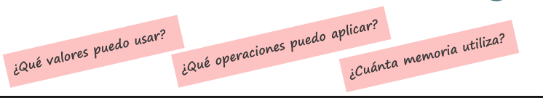
Definición de Tipo de Dato
Los tipos de datos se caracterizan por:
Un rango de valores posibles
Un conjunto de operaciones realizables sobre ese tipo
Una representación interna

Slide 20
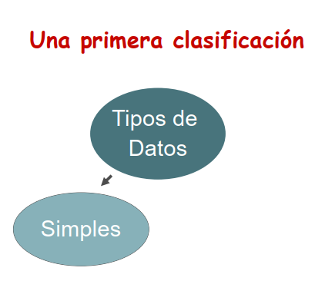
Clasificación de Tipos de Datos
Los tipos de datos simples son aquellos que toman un único valor, en un momento determinado, de todos los permitidos para ese tipo.

Slide 21
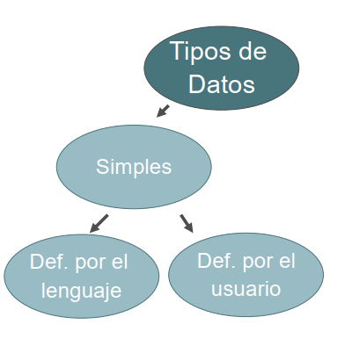
Clasificación de Tipos de Datos Simples
A su vez, los tipos simples, pueden clasificarse en:
Los tipos de datos definidos por el lenguaje (primitivos o estándar) son provistos por el lenguaje y tanto la representación como sus operaciones y valores son reservadas al mismo.
Los tipos definidos por el usuario, permiten definir nuevos tipos de datos a partir de los tipos simples.

Slide 22
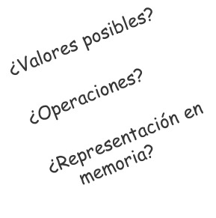
Clasificación de Tipos de Datos Simples Definidos por el lenguaje
Comenzaremos presentando los tipos simples y definidos por el lenguaje
Numérico, carácter, lógico

Slide 23
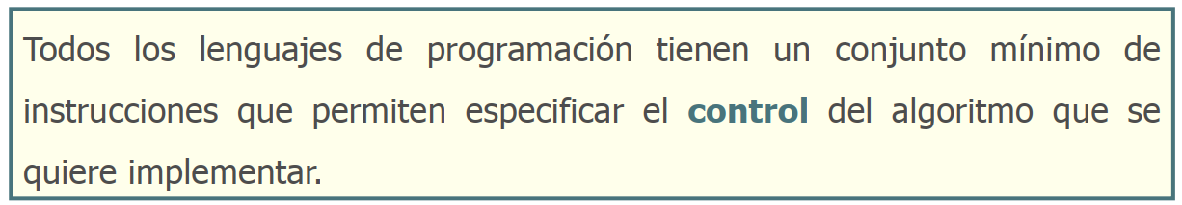
Estructuras de control
Veremos que este conjunto debe contener como mínimo:
Selección
Iteración
¿Para qué nos sirven las estructuras de control? Las estructuras de control permiten modificar el flujo de ejecución de las instrucciones de un programa.

Slide 24
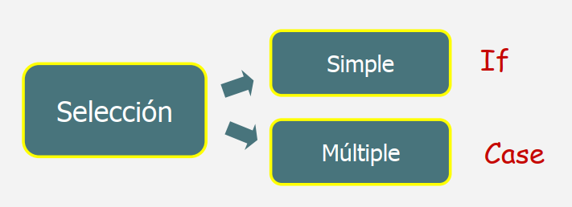
Clasificación de las Estructuras de control

Slide 25
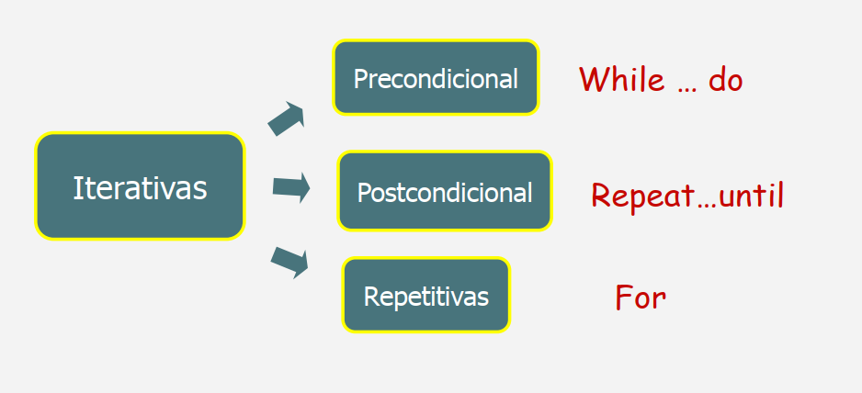

Slide 26


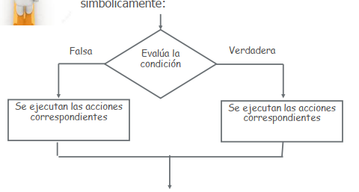
Estructura de control: selección simple
Puede ocurrir que en un problema real sea necesario elegir una alternativa entre 2 posibles.
La estructura de selección simple se representa simbólicamente:

Slide 27
Estructura de control: selección simple
Ejemplo sin else
#include <stdio.h>
int main() {
int numero;
printf("Ingresa un número: ");
scanf("%d", &numero);
// Estructura de control IF
if (numero > 0) {
printf("El número es positivo.\n");
}
return 0;
}
1-Se declara una variable numero de tipo entero.
2- Se le pide al usuario que ingrese un número.
3-La estructura if verifica si el número ingresado es mayor que cero.
4- Si la condición es verdadera (es decir, si el número es positivo), se imprime "El número es positivo."

Slide 28
Estructura de control: selección simple
Podemos modificar la condición o añadir un bloque else si quieres realizar una acción diferente cuando la condición no se cumpla. Aquí te dejo un ejemplo con else:
#include <stdio.h>
int main() {
int numero;
printf("Ingresa un número: ");
scanf("%d", &numero);
// Estructura de control IF-ELSE
if (numero > 0) {
printf("El número es positivo.\n");
} else {
printf("El número no es positivo.\n");
}
return 0;
}
En este caso, si el número no es positivo, se ejecuta el bloque else y se imprime "El número no es positivo."

Slide 29
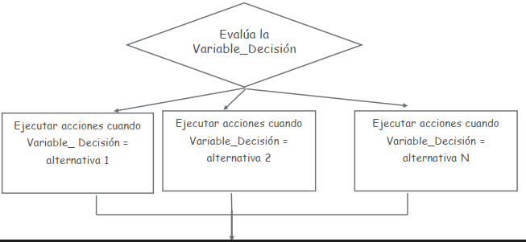
Estructura de Control de selección múltiple
Puede ocurrir que en un problema real sea necesario elegir una alternativa entre varias posibles en función del problema a resolver. La estructura de selección múltiple se representa simbólicamente:

Slide 30
Estructura de Control de selección múltiple
Puede ocurrir que en un problema real sea necesario elegir una alternativa entre varias posibles en función del problema a resolver.
#include <stdio.h>
int main() {
char letra = 'A';
switch (letra) {
case 'A':
printf("Es la letra A\n");
break;
case 'B':
printf("Es la letra B\n");
break;
case 'C':
printf("Es la letra C\n");
break;
default:
printf("Letra no reconocida\n");
}
return 0;
}
- En este caso, la variable letra tiene el valor 'A'.
-El switch compara el valor de letra con cada case.
-Como el valor de letra es 'A', se ejecuta el bloque correspondiente a case 'A' y se imprime "Es la letra A".
-Si se hubiera ingresado cualquier letra que no sea 'A', 'B' o 'C', se ejecutaría el bloque default que imprime "Letra no reconocida".

Slide 31
Estructuras de Control iterativas
Puede ocurrir que se desee ejecutar un bloque de instrucciones desconociendo el número exacto de veces que se ejecutan.
Para estos casos existen en la mayoría de los lenguajes de programación estructurada las estructuras de control iterativas condicionales.
Como su nombre lo indica las acciones se ejecutan dependiendo de la evaluación de la condición.
Estas estructuras se clasifican en pre-condicionales y postcondicionales.

Slide 32

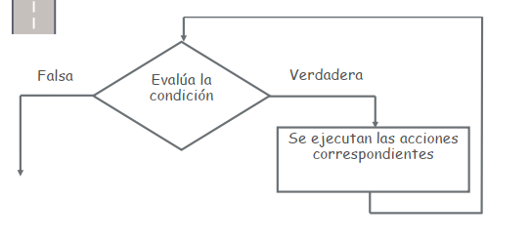
Las estructuras de control iterativas precondicionales primero evalúan la condición y si es verdadera se ejecuta el bloque de acciones. Dicho bloque se puede ejecutar 0, 1 ó más veces.
Importante: el valor inicial de la condición debe ser conocido o evaluable antes de la evaluación de la condición.

Slide 33
Estructura de Control iterativa precondicional
Estructura WHILE
#include <stdio.h>
int main() {
int contador = 1;
while (contador <= 5) {
printf("Contador: %d\n", contador);
contador++;
}
return 0;
}
Explicación:
La variable contador empieza con el valor 1.
La condición contador <= 5 se evalúa antes de cada iteración. Mientras sea verdadera, el ciclo while seguirá ejecutándose.
En cada iteración, se imprime el valor actual de contador y luego se incrementa en 1.
El ciclo se repite hasta que contador sea mayor que 5, momento en el cual el ciclo termina.
Imprime:
Contador: 1
Contador: 2
Contador: 3
Contador: 4
Contador: 5

Slide 34
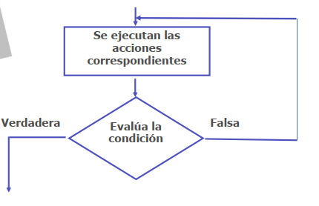

Estructura de Control iterativa postcondicional
Las estructuras de control iterativas postcondicionales primero ejecutan el bloque de acciones y luego evalúan la condición.
A diferencia de la estructura iterativa precondicional, el bloque de acciones se ejecuta 1 ó más veces. Importante: el valor inicial de la condición debe ser conocido o evaluable antes de la evaluación de la condición.

Slide 35
Estructura de Control iterativa precondicional
Estructura DO (Repetir Hasta)
Explicación
La variable contador empieza con el valor 1.
El bloque de código dentro del do se ejecuta al menos una vez.
Después de cada ejecución, la condición contador <= 5 se evalúa. Si es verdadera, el ciclo se repite.
Cuando el contador llega a 6, la condición se vuelve falsa y el ciclo termina.
#include <stdio.h>
int main() {
int contador = 1;
do {
printf("Contador: %d\n", contador);
contador++;
} while (contador <= 5);
return 0;
}
Imprime:
Contador: 1
Contador: 2
Contador: 3
Contador: 4
Contador: 5

Slide 36
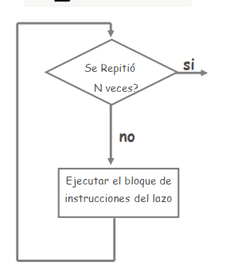
Estructura de control repetitiva
Puede ocurrir que se desee ejecutar un bloque de instrucciones conociendo el número exacto de veces que se ejecutan. Es decir repetir N veces un bloque de acciones.
Este número de veces que se deben ejecutar las acciones es fijo y conocido de antemano. Se muestra el diagrama esquemático de la repetición

Slide 37
Explicación:
La estructura for tiene tres partes:
1-Inicialización: int i = 1; — se establece el valor inicial de la variable i.
2-Condición: i <= 5; — el ciclo se repite mientras esta condición sea verdadera. En este caso, mientras i sea menor o igual a 5.
3- Incremento: i++ — en cada iteración, i se incrementa en 1.
#include <stdio.h>
int main() {
// Estructura for para imprimir números del 1 al 5
for (int i = 1; i <= 5; i++) {
printf("Número: %d\n", i);
}
return 0;
}
El ciclo imprimirá los números del 1 al 5.

